Slide 1
Ergonomía laboral
UNIDADES 9 Y 10
ADAMS LUCAS EZEQUIEL

Slide 2
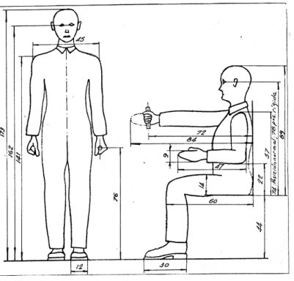
EL HOMBRE MEDIANO
APROXIMADAMENTE
EL 90% DE LOS HOMBRES ADULTOS

Slide 3
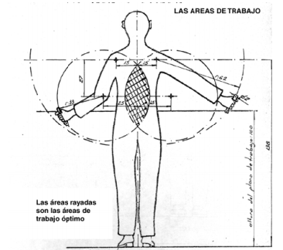
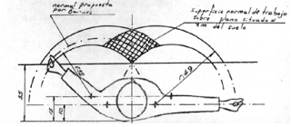
ESPACIO NORMAL DE TRABAJO
Limites del espacio normal de trabajo para los miembros superiores extendidos o flexionados
(teniendo en cuenta las medidas del hombre mediano definido anteriormente)

Slide 4
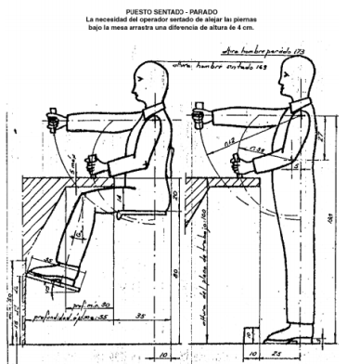
Puesto sentado-parado
Para que la posición “sentado” sea posible y confortable, el material o la maquina debe estar en la zona rayada.
En este caso la pierna esta muy flexionada , pero el muslo permanece horizontal, es confortable.
El posa pies es indispensable.
Cuando el trabajo indica manipulación de piezas pesadas, “sentado” se hace imposible.

Slide 5
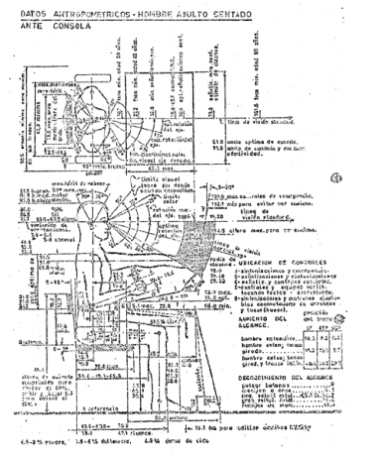
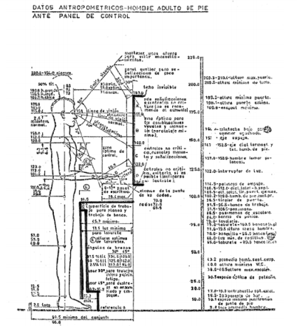

Slide 6
Posición de trabajo
En un puesto de trabajo, las distancias entre el operador y cualquier otro punto de su campo de acción están en función de varios elementos:
Primero: la fineza de los detalles a visualizar.
Segundo: el lugar de los puntos a alcanzar con las manos o los pies.
Tercero: los esfuerzos a hacer sobre los puntos a alcanzar o sobre los objetos a manipular.

Slide 7
Factores posturales
Las tres posturas básicas son TUMBADO, SENTADO y ERGUIDO.
A efectos del trabajo industrial se estudian los efectos para las posiciones de Sentado y Erguido.
La actitud de menor consumo energético dentro de la posición de “ERGUIDO” se consigue:
Separando los talones 18 a 20cm.
Separado hacia afuera de los dedos de los pies para que formen un ángulo de 30º.
Cargando el peso del cuerpo equilibradamente entre ambos pies.
Dirigiendo la vista hacia un punto ligeramente bajo en el horizonte.
Con los brazos caídos a lo largo del cuerpo.
Relajando todo los músculos que sea posible.

Slide 8
Factores posturales
En la posición de sentado tiene primordial importancia las dimensiones y características físicas de acabado del asiento. Para la determinación de las dimensiones óptimas de los asientos se han fijado una serie de índices antropométricos, que permiten, dentro de la variabilidad a la que antes hemos hecho referencia, detectar la influencia de diversos factores, como raza, sexo edad origen profesional etc. al tomar mediciones a gran número de individuos.

Slide 9
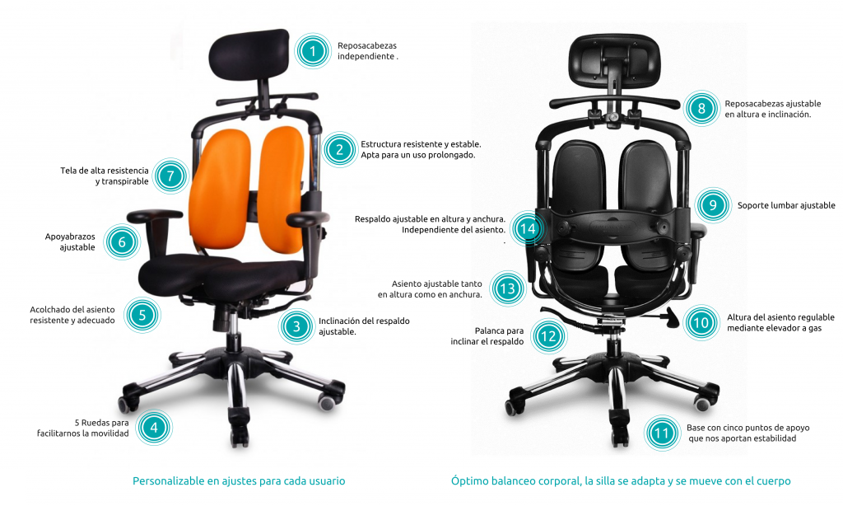
recomendaciones para los asientos de despacho:

Slide 10
Apoyo para el cuerpo y las extremidades
a) La silla
- La altura de la silla debe concordar con la altura de la mesa o del área de trabajo.
- Para el trabajo sedentario común la altura deberá ser ajustable dentro de los 420-500 mm
desde el suelo o apoya pie.
- La silla debe permitir una amplia gama de cambios de postura.
- Deberá satisfacer, por consiguiente, los siguientes requisitos:
El asiento
- Tener por lo menos 400 mm de ancho y a lo sumo 45Omm de profundidad.
- Poca a ninguna conformación.
- Borde delantero redondeado.
El respaldo
- Aproximadamente 300-mm de ancho y cerca de 160 mm de profundidad, conformado
ligeramente al cuerpo.
- Ajustable hacia adelante y hacia atrás.
- El centro ajustable desde 200 a 300 mm sobre el asiento.
- Capacidad de girar horizontalmente.

Slide 11
Apoyo para el cuerpo y las extremidades
b) Apoyo para el pie
- La altura del apoyo para el pie debe estar adaptada a la altura de la silla así como a la longitud
de la pierna desde la rodilla hacia abajo.
- Los apoyos para los pies sueltos deben ser lo suficientemente anchos como para soportar las
plantas de ambos pies: 300 por 400
- Los apoyos para los pies fijos deberán tener una superficie lo suficientemente ancha para
permitir los cambios en la posición de las piernas: por lo menos 400 por 500 mm.
- La parte superior del apoyo para los pies no debe tener una inclinación mayor de 15º.
- Ni la parte superior del apoyo para los pies ni el piso deben estar tan lisos que permitan el
posible resbalamiento.
- Para evitar los riesgos de resbalamientos, deben preferirse los apoyos para pies fijos.

Slide 12
Apoyo para el cuerpo y las extremidades
c) Apoyos para los brazos
- Los apoyos para los brazos son esenciales cuando no se sostiene al antebrazo y el brazo
superior no esta junto al cuerpo y además no se mueve en alguna forma durante la ejecución
del trabajo.
- Los apoyos deben permitir el libre movimiento del antebrazo; por lo tanto no deben ser
utilizadas construcciones con canaletas que tienden a restringir los movimientos.
- ¡Evitar las superficies duras! Plásticos, esponjosos o de fieltros deben ser los bordes, pero
deben ser recubiertos con material inmanchable y antideslizante.
- Para armado fino muchas veces será ventajoso un soporte para el extremo exterior de la
mano.
- En muchos casos es bueno que el trabajador pueda ajustar, quitar o adaptar los apoyos
mediante un simple movimiento.

Slide 13
La base del diseño y el sistema de control
El hombre como sensor:
Una de las funciones del hombre en relación hombre-maquina es la de sensor o analizador de información, el hombre posee 12 o 13 sentidos y no 5 solamente.

Slide 14
La base del diseño y el sistema de control

Slide 15
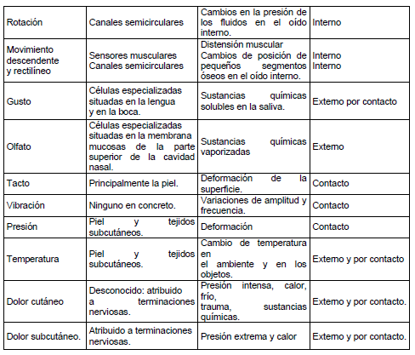

Slide 16
INDICADORES INFORMATIVOS
Un indicador informativo es un dispositivo destinado a recoger la información necesaria y convertirla en “inputs” que el cerebro humano puede percibir.
Existen dos clases de informadores indicativos: pictóricos y simbólicos.
- Los indicadores pictóricos: En los mismos las relaciones de índole geométrica y espacial se
reflejan tal y como son. Los mapas, las películas y la televisión constituyen ejemplos de este
tipo de indicadores.
- - Los indicadores simbólicos: por el contrario, presentan la información en una forma que no
tiene relación alguna con lo que representa; ejemplos son los indicadores de velocidad, los de presión y los altímetros.
Tipos más comunes de indicadores simbólicos son los auditivos y visuales.

Slide 17
INDICADORES VISUALES
Principios de economía. Los indicadores visuales se emplean con uno de los tres fines que a
continuación se indican:
- Lecturas cuantitativas. Tienen por objeto la determinación de la cantidad exacta reflejada,
como es el caso de un termómetro.
- Lecturas cualitativa. Su fin es el de detectar el estado o condición de funcionamiento del sistema o la maquina.
- Lecturas dicotómicas. Su fin es el de comprobar las operaciones o determinar uno de los niveles.
EL MEJOR DISEÑO DE ELLOS SIEMPRE ES EL MAS SIMPLE.

Slide 18
INDICADORES AUDITIVOS
Tienen similitud de principios que los visuales,
Al momento de elegir entre un visual o un auditivo, se pueden seguir estos principios de guia:
Situación. El diseño de los indicadores auditivos debe tener en cuenta ostros aspectos relevantes del medio en el que ha de funcionar el sistema.
Compatibilidad. Siempre que sea posible, las señales deben “explicar” y hacer uso de las asociaciones de ideas innatas o adquiridas por los usuarios, como, por ejemplo, identificar las "altas" o "superiores" y las señales acústicas agudas con las situaciones de emergencia.
Aproximación. Se deben adoptar señales bifásicas en aquellos casos en que las mismas han de
transmitir informaciones de carácter complejo y sea imposible utilizar medios de comunicación verbal. Las dos fases deben consistir en:
a) Señales destinadas a atraer la atención y prevenir acerca de una determinada categoría de
información.
b) Señales concretas enviadas a continuación de las anteriores y destinadas a precisar la
información concreta que se quiere transmitir dentro de la categoría general.

Slide 19
INDICADORES AUDITIVOS
Disociabilidad. Las señales auditivas deben ser fácilmente identificables y distinguibles de otros sonidos, sean estos señales de otro tipo o simples ruidos.
Economía. Las señales enviadas al operador no deben proporcionar más información que la
estrictamente necesaria para transmitir la respuesta adecuada.
Percepción forzosa. Siempre que deba transmitiese más de una clase de información mediante una misma señal, esta debe hacer imposible que el operador perciba solamente un aspecto del mensaje global.
Invariabilidad. Una misma señal debe transmitir siempre una misma información.

Slide 20
EVALUACIÓN DE LOS INDICADORES EN ERGONOMIA
Al diseñar un indicador cualquiera es necesario tener en cuenta una serie de factores humanos; sin
embargo, con solo responder a unas cuantas preguntas válidas para cualquier indicador se logra una
rápida evaluación del mismo.
- ¿Ha alcanzado el indicador que se pretende establecer el límite de percepción del sentido
humano al que va dirigido?. Esto es así en virtud de que cada sentido posee su propio límite
de percepción, por lo cual las intensidades de energía situadas por debajo de dicho límite no
pueden ser percibidas.
- ¿Se encuentra sobrecargado el sentido afectado? ¿Qué otros estímulos están dirigidos a este
mismo sentido en el preciso momento en que el indicador debe leerse?
- ¿Es compatible este indicador con otros indicadores, controles y movimientos ejecutados por
la máquina?
- ¿Existen factores ambientales capaces de enmascarar el indicador? ¿Cuáles son estos?

Slide 21
LISTA DE VERIFICACIÓN PARA EVALUACIÓN EN ERGONOMÍA
DISEÑO DE CONTROLES
- Compatibilidad entre el movimiento y el indicador
- Movimientos necesarios: (empujar, tirar, girar a la izquierda, a la derecha, hacia abajo, o
combinación de varios movimientos) Codificación de los controles críticos.
- Rotulación de los controles críticos.
- Codificación de los controles.
- Rotulación de los controles.
- Empleo de la codificación (tamaño, color, forma, movimiento)
- Localización de los controles (accesibilidad para el operador, frecuencia de uso, importancia
para el sistema)
- Resistencia de los controles.
- Necesidades antropométricas.

Slide 22
LISTA DE VERIFICACIÓN PARA EVALUACIÓN EN ERGONOMÍA
DISEÑO DE INDICADORES
- Tipos de indicadores (visuales, auditivos, etc.)
- Relación control/indicador.
- Compatibilidad entre el movimiento del control y el indicador.
DISENO DE LAS TAREAS
Supervisión (vigilancia) Recepción de comunicaciones
Proceso de la información. Memoria
Toma de decisiones. Registro
Retransmisión de la información. Sobrecarga
Transmisión de comunicaciones. Déficit de carga
Necesidades antropométricas.

Slide 23
LISTA DE VERIFICACIÓN PARA EVALUACIÓN EN ERGONOMÍA
DISEÑO DE LAS DIMENSIONES
Operador (sentado, de pie, o alternativamente en ambas posiciones)
Dimensiones de los controles.
Dimensiones de los indicadores.
Accesibilidad para manipulación.
Accesibilidad para mantenimiento.
Espacio para trabajar.
FACTORES AMBIENTALES
Presión atmosférica. Limitación de espacio.
Calor Ruido.
Frío Vibración.
Aceleración Iluminación.
Deceleración Deslumbramiento.

Slide 24
EL HOMBRE COMO CONTROLADOR
La función de control dentro de un sistema hombre-máquina se puede considerar como la respuesta a un estímulo determinado.
Muchas personas suponen que un interruptor eléctrico debe encenderse al desplazarlo hacia arriba y apagarse al desplazarlo hacia abajo; del mismo modo, cualquier movimiento en el sentido de las agujas del reloj suele reflejar un incremento.
Tales respuestas suelen denominarse "estereotipos poblacionales“
En materia de seguridad ocupacional, los estereotipos poblacionales son de especial importancia desde el punto de vista de la identificación de los peligros por medio de los sistemas de alarma.
Lo ideal es que un sistema de alarma visual y auditivo se fundamenta en la asociación conocida entre determinados vocablos (peligro, precaución, aviso) y ciertos colores (rojo, amarillo, verde, azul) al concretar el grado de peligro que corresponde a una situación industrial dada.

Slide 25
VENTAJAS RELATIVAS DE LAS PRESENTACIONES AUDITIVAS Y VISUALES
Es preferible la presentación auditiva si:
- El mensaje es sencillo.
- El mensaje es breve.
- El mensaje no hace referencia a situaciones posteriores.
- El mensaje se refiere a circunstancias en el tiempo.
- El mensaje requiere acción inmediata. El punto de destino del mensaje está muy iluminado.
- El trabajo del destinatario exige del mismo un movimiento continuo.
- El sistema visual del destinatario se encuentra demasiado sobrecargado.
Es preferible la presentación visual si:
- El mensaje es complejo.
- El mensaje es prolongado.
- El mensaje hace referencia a situaciones posteriores.
- El mensaje se refiere a la situación de las cosas en el espacio.
- El mensaje no requiere acción inmediata.
- El punto de destino del mensaje está sobrecargado de ruidos.
- El trabajo del destinatario le permite permanecer en un mismo lugar.
- El sistema auditivo de la persona está excesivamente cargado.

Slide 26
Principios de diseño
Las investigaciones hechas han permitido establecer los siguientes principios para el diseño de
controles:
Compatibilidad: Al igual que el diseño de indicadores los movimientos de control se deben concebir de
modo que sean compatibles con el movimiento del indicador y de la máquina.
Codificación: Siempre que sea posible, se debe adoptar alguna codificación para los controles.
Forma Y textura: Los controles se pueden codificar por su norma y textura. Las características que
idealmente deben poseer los controles que se codifican en razón de su textura son:
- Utilidad en los casos en que la iluminación es ineficiente o que el equipo únicamente puede
identificarse y manipularse por medio del tacto.
- Complemento de la identificación visual.
- Utilidad en la normalización de controles a efectos de identificación.

Slide 27
Principios de diseño
Situación: Es posible identificar los controles en virtud de su situación. Las ventajas de la codificación basada en la situación son las mismas que ofrece la codificación de la forma y la textura.
Color: El color puede constituir también un criterio de codificación para los distintos controles. Los
códigos basados en el color pueden ser:
- De utilidad a efectos de identificación visual.
- De utilidad en la normalización de los controles a efectos de identificación.
Portadores de una gama moderada de categorías codificables.
Por otra parte, la utilización de un código basado en el color tiene las siguientes desventajas:
- Es necesario visualizar los controles de modo directo.
- En este sistema, la iluminación no puede ser pobre o limitada.
- Los operadores deben poseer una adecuada capacidad de percepción de los colores.

Slide 28
Principios de diseño
Operación: En algunos controles se emplea un método operativo de codificación; es decir, el modo de
operación será distinto para cada control. Los rasgos más favorables del sistema son:
- Para que el operador pueda saber si ha seleccionado el control adecuado, es necesario haber
activado éste antes.
- Un diseño especifico puede dar lugar a la necesidad de incorporar ciertas relaciones
incompatibles al sistema.
Disposición. Debe tenerse siempre en cuenta que todo sistema esta orientado a la realización de una
tarea y que sus componentes tanto independientemente como entre sí, con el objeto de llevar a cabo la
correspondiente tarea; esto quiere decir que loa distintos elementos que componen el sistema deben
disponerse en función de las consideraciones siguientes:
Principio funcional.
Principio de importancia
Principio de localización optima
Principio de orden de utilización
Principio de frecuencia de utilización

Slide 29
EVALUACIÓN DE LOS CONTROLES
Al evaluar el elemento humano en el proceso de diseño de los con troles es necesario tener en cuenta los aspectos siguientes:
- ¿Cuales son los miembros del cuerpo que resultan afectados? ¿Se ha sobrecargado algún
músculo del cuerpo?
- ¿Dónde se sitúan los controles? ¿Se pueden alcanzar? ¿Existe la suficiente separación entre
ellos?
- ¿Que tipo de control se está usando?
- ¿Existe algún peligro en los controles?
- ¿Hasta que punto se hallan normalizados los controles?

Slide 30
Análisis de la información
Refiriéndonos ya a las señales específicas, dentro del sistema hombre-máquina, suelen dividirse en dos tipos: Señales informativas y Señales imperativas.
Las primeras dan en general una información continua de la marcha del proceso (Tensión, amperaje, temperatura, presión, etc.), y su captación se efectúa mediante el sentido de la vista; las señales imperativas son las que ordenan una acción inmediata; para ellas es preferible utilizar señales acústicas, (mejor doble señalización acústica y óptica) por poder llamar, la atención al operario aunque esté alejado o distraído de su ocupación. Si la señal imperativa va precedida de una señal de advertencia ayuda a la vigilancia y centra la atención, siendo aconsejable en la mayoría de los casos, que la señal no cese mientras el operario no haya efectuado la operación que ordena la señal.

